Slide 1

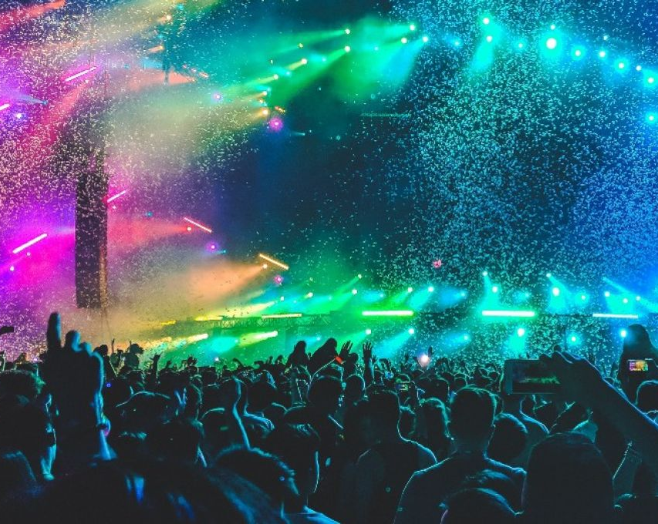
Pictyde
Application de partage d’images d’évènements outdoor et indoor
B.U.T. Informatique 2021-2022
S.A.É. 2.05 – Projet 13
DARGAZANLI Nicolas, EYHERABIDE Kepa, MAURICE Alexandre, TRITSCH Guillaume en TD I, TP 1.
Enseignant tuteur : CHBEIR Richard
1 / 2

Slide 2

Fonctionnalités :
Créer et administrer des évènements publics ou privés
Mettre en ligne des images liées à un évènement
Système de messagerie et d’amis
Tendances actualisées régulièrement
Carte avec les évènements en cours
Archivage des publications
Discussion commune et/ou création de fils
2 / 2

